Slide 1
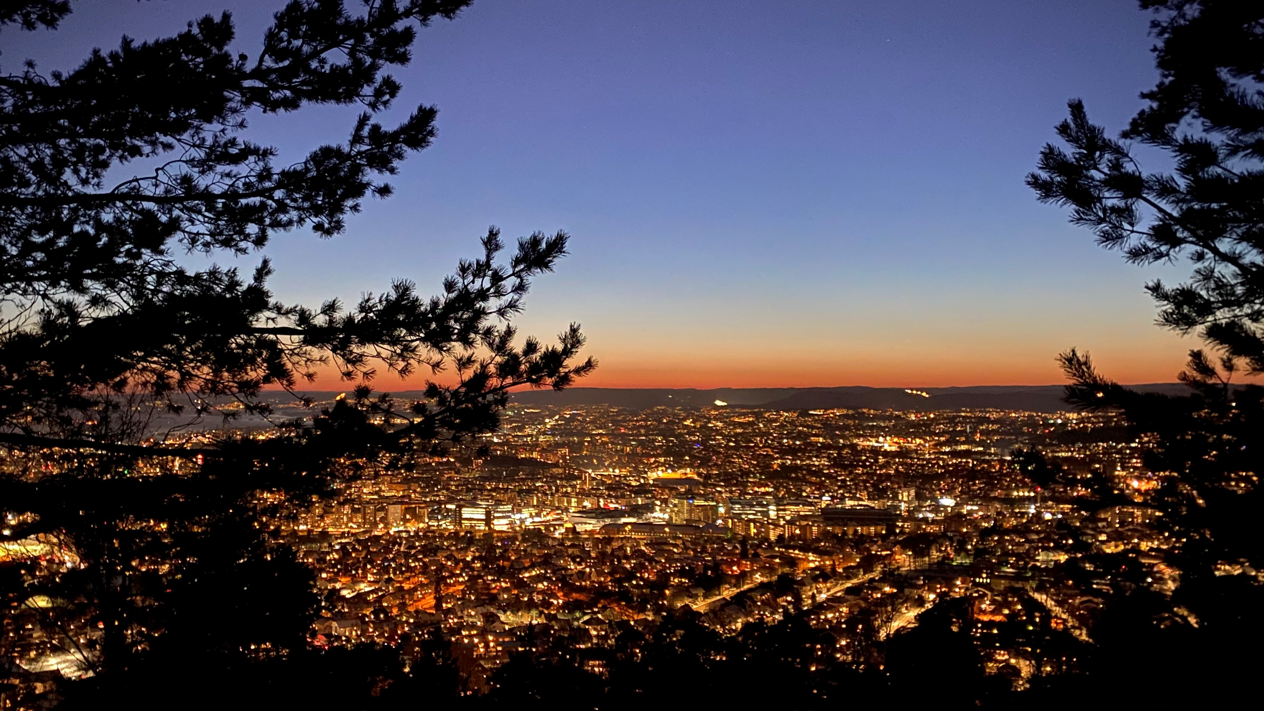
Mye å spare med effektivisering i bygg
Foto: Ingrid Magnussen. NVE
Notes:
Størk fortalte i forrige presentasjon om hvordan energimerking gir effektivisering i produkter.
Jeg skal nå vise et prosjekt der vi har sett på energieffektivisering i bygg.
Det inkluderer hele bygget, både bygningskropp og elektrisk utstyr. Det favner altså videre enn forrige prosjekt.
FOU prosjekt
------

Slide 2
NVE har analysert lønnsom energieffektivisering i bygg
Notes:
I dette prosjektet har vi identifisert mulighetene for lønnsom energieffektivisering i bygningsmassen i Norge.

Slide 3
Bygninger står for en stor del av energibehovet i Norge
Kilde: NVEs Bygningsmodell, 2020

Slide 4
66% av arealet er eldre bygg
Foto: Ingrid Magnussen. NVE

Slide 5
Analysen dekker13 tiltak i 13 bygningskategorier
Etterisolering vegg
Etterisolering tak/loft
Etterisolering gulv
Utskifting vinduer og dører
Natt- og helgesenkning
Forbedring varmegjenvinning ventilasjon
Forbedring vifteeffektivitet (SFP)
Behovsstyring ventilasjon (DCV)
Styringssystem belysning
Energieffektivt belysningsutstyr
Automatisk solskjerming
Energioppfølgingssystem (EOS)
SD-anlegg
Småhus
Boligblokk
Barnehage
Kontorbygning
Skolebygning
Universitet/høgskole
Sykehus
Sykehjem
Hotellbygning
Idrettsbygning
Forretningsbygning
Kulturbygning
Lett industri / verksted
Notes:
Småhus
Boligblokk
Barnehage
Kontorbygning
Skolebygning
Universitet/høgskole
Sykehus
Sykehjem
Hotellbygning
Idrettsbygning
Forretningsbygning
Kulturbygning
Lett industri / verkste
Etterisolering vegg
Etterisolering tak/loft
Etterisolering gulv
Utskifting vinduer og dører
Natt- og helgesenkning
Forbedring varmegjenvinning ventilasjon
Forbedring vifteeffektivitet (SFP)
Behovsstyring ventilasjon (DCV)
Styringssystem belysning
Energieffektivt belysningsutstyr
Automatisk solskjerming
Energioppfølgingssystem (EOS)
SD-anlegg

Slide 6
Analysen dekker ulike bygningsstandarder og fem klimasoner
Tiltakene er beregnet for bygninger oppført i hht:
TEK 97
TEK87
TEK69
TEK49 og eldre
Tiltaket gjennomføres til standard tilsvarende TEK17
Beregningene er gjort for fem klimasoner:
Bergen
Kristiansand
Oslo
Tromsø
Trondheim
Notes:
Småhus
Boligblokk
Barnehage
Kontorbygning
Skolebygning
Universitet/høgskole
Sykehus
Sykehjem
Hotellbygning
Idrettsbygning
Forretningsbygning
Kulturbygning
Lett industri / verkste
Etterisolering vegg
Etterisolering tak/loft
Etterisolering gulv
Utskifting vinduer og dører
Natt- og helgesenkning
Forbedring varmegjenvinning ventilasjon
Forbedring vifteeffektivitet (SFP)
Behovsstyring ventilasjon (DCV)
Styringssystem belysning
Energieffektivt belysningsutstyr
Automatisk solskjerming
Energioppfølgingssystem (EOS)
SD-anlegg

Slide 7
Definere
Beregne
Definere representative bygningsmodeller til hver bygningskategori
Definere liste med energieffektiviseringstiltak og tilhørende tiltaksbeskrivelser
Bestemme teknisk levetid for hvert enkelt tiltak
Innhente kostnad for hvert tiltak
Definisjon energiytelse startpunkt og tiltak
SIMIEN-simuleringer for hvert energieffektiviseringstiltak
inkl. spesifisering av påvirkede energiposter
inkl. betraktninger rundt gjensidige avhengige tiltak
Beskrive profiler for energieffektiviseringstiltakene
Regne ut effektivisering og kostnad per tiltak
Regne ut LCOE per tiltak
Regne ut nasjonale effektiviseringspotensialer
Notes:
Småhus
Boligblokk
Barnehage
Kontorbygning
Skolebygning
Universitet/høgskole
Sykehus
Sykehjem
Hotellbygning
Idrettsbygning
Forretningsbygning
Kulturbygning
Lett industri / verkste
Etterisolering vegg
Etterisolering tak/loft
Etterisolering gulv
Utskifting vinduer og dører
Natt- og helgesenkning
Forbedring varmegjenvinning ventilasjon
Forbedring vifteeffektivitet (SFP)
Behovsstyring ventilasjon (DCV)
Styringssystem belysning
Energieffektivt belysningsutstyr
Automatisk solskjerming
Energioppfølgingssystem (EOS)
SD-anlegg

Slide 8
Andre viktige forutsetninger
Vi antar at en del av arealet allerede er rehabilitert og at noen enkle enøk tiltak har blitt gjennomført
besparelsespotensialet er redusert for denne typen areal
Vi antar at hvis flere tiltak implementeres samtidig, reduseres besparelsespotensialet pga. overlapp
Vi beregner LCOE med vanlig rente (6%) og økt rente (9 og12 %) for å fange opp at private boligeiere har andre prioriteringer enn f.eks. næringsaktører
Vi bruker medium kostnad i LCOE beregning – valg av normal løsning og/eller normal materialkvalitet

Slide 9
Småhus
Boligblokk
Næringsbygg
Notes:
Ulike tekniske installasjoner, slik som forbedring av vifter, ventilasjon, solskjerming.
- Og ikke minst tiltak for oppfølging og styring av energi.
- Tiltakene er i hovedsak VARIGE TILTAK – altså tekniske investeringer som er brukeruavhengige.
- Tiltakene forbedrer byggene til nyere energistandard.
- Sluttbruker vil altså spare på strømregningen hvert eneste år.
---------

Slide 10
Forutsetninger om enøk i småhus
Standard «småhus» i SIMIEN
Energieffektiviseringstiltak i småhus | Kommentar
Etterisolering vegg | Utflytting av vinduer, ny kledning og overflatebehandling. Forutsetter forlengelse av tak. (kun på gavlvegg for TEK 87)
Etterisolering tak/loft | Forutsetter enkel etterisolering av kaldtloft med 100 – 300 mm isolasjonsmateriale
Etterisolering gulv | Til og med TEK49 – Kald kjeller, etasjeskiller med stubbeloftsleire TEK69 – Gulv på grunn. TEK 87 – Fundament gulv: armert betong, markplate og ringmur
Skifte vinduer og dører | Energibesparelse avhenger av byggeperiode. Gir også noe forbedring i lufttetthet.
Varmegjenvinning, ventilasjon | Etablering av balansert ventilasjon med varmegjenvinning. Forutsetter småhus på én flate med etablering av aggregat på kaldloft.
Natt og helgesenking | Lav kostnad - lokal nattsenkingsautomatikk på el.ovner Middels - Automatikk med sentral styring Høy – Komplett utskiftning av til nye ovner med automatikk
Energieffektivt belysningsutstyr | Bytte til LED lys. Priser lav/middels/ høy basert på kompleksitet, kvalitet og markedspris.
Energioppfølgingssystem (EOS) | Manuell kostnadsfri EOS. For eksempel ved å benytte timesdata fra nettleverandør.
2 Etasjer
BRA oppvarmet : 160 m2
I henhold til standardbygg fra
energimerkesystemet

Slide 11
Forutsetninger om enøk i næringsbygg
Energieffektiviseringstiltak | Levetid | Kommentar
Etterisolering vegg | 60 | Pussisolasjon (utenpå eksisterende fasade) og nye sålebenkbeslag (utvendig vinduskarm). Forutsetter forlengelse av tak. (kun på gavlvegg for TEK 87)
Etterisolering tak/loft | 60 | Eldre – Kald loft: Fjerning av gammel isolasjon og etterisolering TEK69 – Kompakttak: Riving papptekking, etterisolering, ny tekking TEK 87 – Etterisolering. (Ikke mer beskrivende i rapport)
Etterisolering gulv | 60 | Eldre – Kald kjeller, etasjeskiller med stubbeloftsleire TEK69 og 87 – Gulv på grunn.
Skifte vinduer og dører | 30 | Energibesparelse avhenger av byggeperiode. Gir også noe forbedring i lufttetthet.
Varmegjenvinning, ventilasjon | 20 | Ombygging med ny varmegjenvinner og evt. skifte ut eksisterende aggregat.
Natt og helgesenking | 15 | Lav kostnad – sentral styring. Forutsetter manuelle radiatorventiler. Middels/ høy kostnad – Aktuator og romføler for radiator. Få/ mange soner.
Forbedring effektivitet vifter (SPF) | 20 | Reimdrevne vifter byttes med direktedrevne vifter for forbedring av SFP.
Behovsstyring ventilasjon | 20 | Oppgraderer ventilasjonsanlegg. Redusert luftmengde og bedre varmegjenvinning.
Styringssystem belysning | 12 | Automatisk lysstyring: Bevegelsessensorer og dimming i forhold til dagslys
Energieffektivt belysningsutstyr | 15 | Bytte til LED lys. Priser lav/middels/ høy basert på kompleksitet, og markedspris.
Automatisk solskjerming | 15 | Aktuelt for TEK69 og eldre. Kan gi høyere oppvarmingsbehov på vinteren. Kun positiv energibesparelse for kontorbygg og universiteter.
Energioppfølgingssystem (EOS) | 10 | Etablering av Energioppfølgningssystem. Pris avhenger av automatikk og kompleksitet.
SD- Anlegg | 15 | Installasjon av SD-anlegg. Pris avhenger av kompleksitet og antall anlegg.
Standard «næringsbygg» i SIMIEN
1- 3 etasjer
Grunnflate: ca 1200 m2
Oppvarmet areal: 1200-3600 m2
Kontorbygg, skolebygg, Universitet, Sykehus, sykehjem, hotell, idrettsbygg, kulturbygg, forretningsbygg, lett industribygg

Slide 12
Forutsetninger om enøk i boligblokker
Energieffektiviseringstiltak i småhus | Teknisk levetid | Kommentar
Etterisolering vegg | 60 | Pussisolasjon (utenpå eksisterende fasade) og nye sålebenkbeslag (utvendig vinduskarm). Forutsetter forlengelse av tak. (kun på gavlvegg for TEK 87)
Etterisolering tak/loft | 60 | Eldre – Kald loft: Fjerning av gammel isolasjon og etterisolering TEK69 – Kompakttak: Riving papptekking, etterisolering, ny tekking TEK 87 – Etterisolering. (Ikke mer beskrivende i rapport)
Etterisolering gulv | 60 | Eldre – Kald kjeller, etasjeskiller med stubbeloftsleire TEK69 – Gulv på grunn. TEK 87 – Etasjeskiller av betong mot uoppvarmet kjeller
Skifte vinduer og dører | 30 | Energibesparelse avhenger av byggeperiode. Gir også noe forbedring i lufttetthet.
Varmegjenvinning, ventilasjon | 20 | Etablering av balansert ventilasjon med varmegjenvinning. Kanalanlegg etableres i gamle skorsteinspiper og søppelsjakter. Medfører også servicekostnader.
Natt og helgesenking | 15 | Lav kostnad - lokal nattsenkingsautomatikk på el.ovner Middels - Automatikk med sentral styring Høy – Komplett utskiftning av til nye ovner med automatikk
Energieffektivt belysningsutstyr | 15 | Bytte til LED lys. Priser lav/middels/ høy basert på kompleksitet, kvalitet og markedspris.
Energioppfølgingssystem (EOS) | 10 | Lav kostnad – Manuell kostnadsfri EOS Middels kostnad – timesdata fra netteier til ekstern EOS Høy kostnad – flere undermålere, logging, individuell varmemåling pr boenhet.
Standard «boligblokk» i SIMIEN
3 Etasjer
BRA oppvarmet : 900 m2
Grunnflate: 300m2
I henhold til standardbygg fra
energimerkesystemet

Slide 13
ANALYSEN

Slide 14
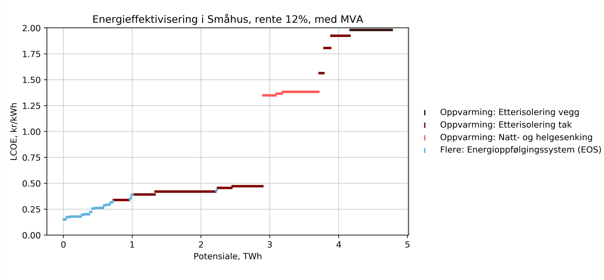
Notes:
Vi regnet altså ut kostnaden for å spare en kilowattime – over tiltakets levetid.
Dette er en vanlig måte å sammenligne kostnad for ulike energitiltak.
Her ser dere kostandsgrafen for småhus.
På Y-aksen ser dere kostnad per kWh.
På X-aksen ser dere sparte TWh. - For tiltakene i småhus
----

Slide 15
Vi forutsetter forenklet at tiltak med LCOE < 1kr/kWh er lønnsomme
Notes:
Vi har forenklet sett tatt utgangspunkt i at sluttbruker ser en pris på ca 1 krone per kilowattime.
- Og vi har beregnet hvor mange TWh som kan spares under 1 krone per kWh.
KLIKK:
I småhus, som vi ser her.,
er det 3 TWh som koster langt under en krone/kWh
----

Slide 16
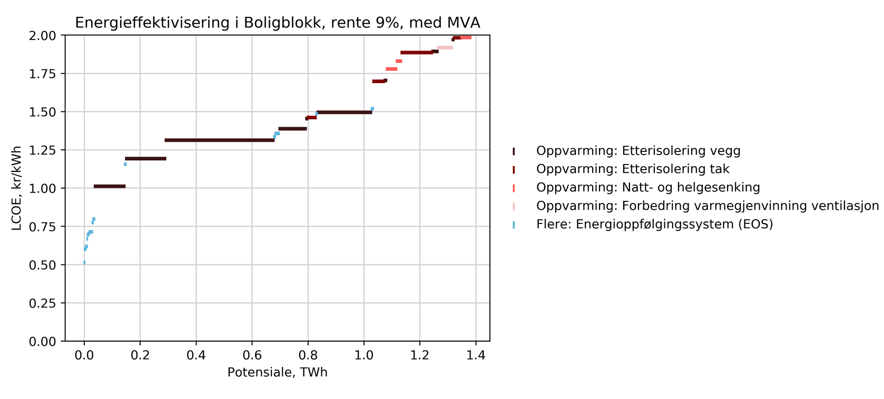
Vi forutsetter forenklet at tiltak med LCOE < 1kr/kWh er lønnsomme
Notes:
I boligblokker er potensialet litt mindre, men avhenger veldig av faktorene vi legger til grunn,
som for eksempel hvilken internrente vi bruker.
-----

Slide 17
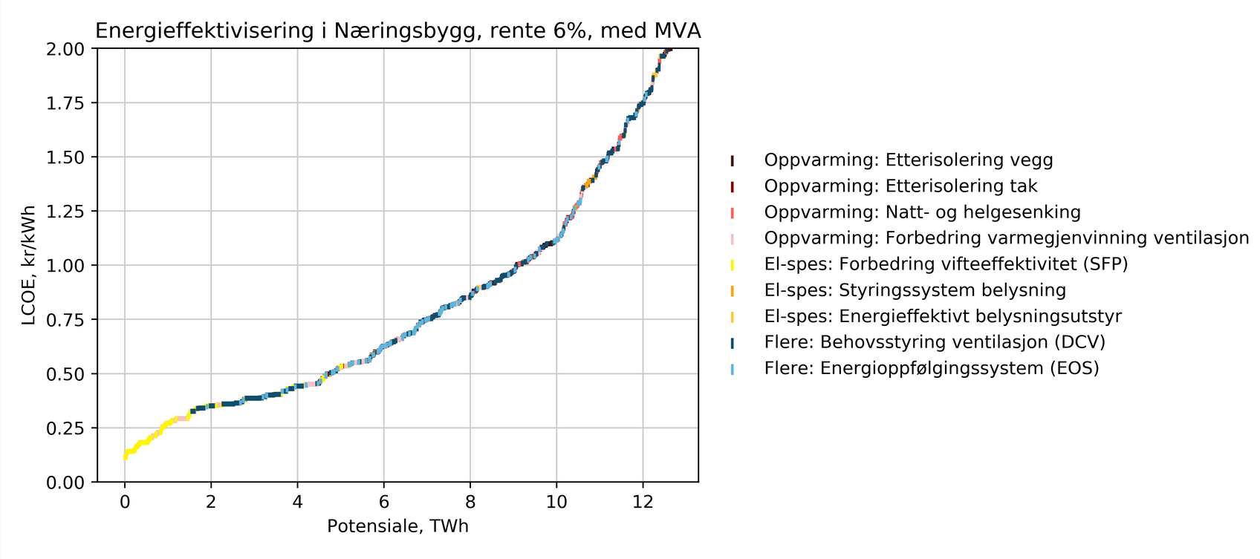
Vi forutsetter forenklet at tiltak med LCOE < 1kr/kWh er lønnsomme
Notes:
I næringsbygg ser vi 8-9 TWh lønnsomme tiltak.
Lønnsomme tiltak er typisk:
- Isolering
- Belysning
- Hvordan en drifter bygget
----------

Slide 18
RESULTATER
Notes:
Så hva gir dette samlet ??

Slide 19
Konklusjoner
Totalt potensiale under 1 kr/kWh: ca. 13 TWh (12% av totalt behov på 84 TWh)
Småhus (rente 12 %): ca. 3 TWh
Boligblokk (9 % rente): < 1 TWh
Næringsbygg (6 % rente): ca. 10 TWh (med forbehold om at mange EOS kan allerede ha vært installert)
De billigste tiltakene er:
energioppfølging
natt- og helgesenking
etterisolering av vegg og kaldtloft
styringssystem belysning + energieffektivt belysningsutstyr
ventilasjonstiltak (forbedring av vifteeffektivitet, behovsstyring og varmegjenvinning)
Merk at mht. nettutbygging er det best med tiltak som ikke kan reverseres
Energioppfølgingssystem bidrar til fleksibilitet

Slide 20
10-13 TWh
10 % av norsk kraftforbruk 2020
Lik norsk vindkraftproduksjon 2020
Notes:
Vi ser at det finnes lønnsom effektivisering på 10-13 TWh i den norske bygningsmassen.
KLIKK
Og 13 TWh er faktisk like mye som den norske vindkraftproduksjonen i 2020.
Og det er hele 10 % av norsk kraftforbruk i 2020.
--------
Effektivisering kan bidra til å
- unngå naturinngrep
- holde prisene ned
- frigjøre forbruk til elektrifisering

